Slide 1

算法设计与分析
第6章 分支限界法

Slide 2
6.1 分支限界法的基本思想
6.2 单源最短路径问题
6.3 装载问题
6.4 布线问题
6.5 0-1背包问题
6.6 最大团问题
6.7 旅行售货员问题
6.8 电路板排列问题
6.9 批处理作业调度

Slide 3
学习要点
理解分支限界法的剪枝搜索策略。
掌握分支限界法的算法框架
（1）队列式(FIFO)分支限界法
（2）优先队列式分支限界法
通过应用范例学习分支限界法的设计策略。

Slide 4
分支限界法与回溯法类似，也是在问题的解空间上搜索问题的解的算法。不同之处：
  求解目标：回溯法的求解目标是找出解空间树中满足约束条件的所有解，而分支限界法的求解目标则是找出满足约束条件的一个解，或是在满足约束条件的解中找出在某种意义下的最优解。
  搜索方式：回溯法以深度优先的方式搜索解空间树，而分支限界法则以广度优先或以最小耗费优先的方式搜索解空间树。

Slide 5
6.1 分支限界法的基本思想
分支限界法常以广度优先或以最小耗费（最大效益）优先的方式搜索问题的解空间树。
在分支限界法中，每一个活结点只有一次机会成为扩展结点。活结点一旦成为扩展结点，就一次性产生其所有儿子结点。在这些儿子结点中，导致不可行解或导致非最优解的儿子结点被舍弃，其余儿子结点被加入活结点表中。
此后，从活结点表中取下一结点成为当前扩展结点，并重复上述结点扩展过程。这个过程一直持续到找到所需的解或活结点表为空时为止。

Slide 6
常见的两种分支限界法
⑴ 队列式(FIFO)分支限界法
按照队列先进先出（FIFO）原则选取下一个节点为扩展节点。
⑵ 优先队列式分支限界法
按照优先队列中规定的优先级选取优先级最高的节点成为当前扩展节点。
算法实现时，通常用最大堆（最小堆）实现优先队列。

Slide 7
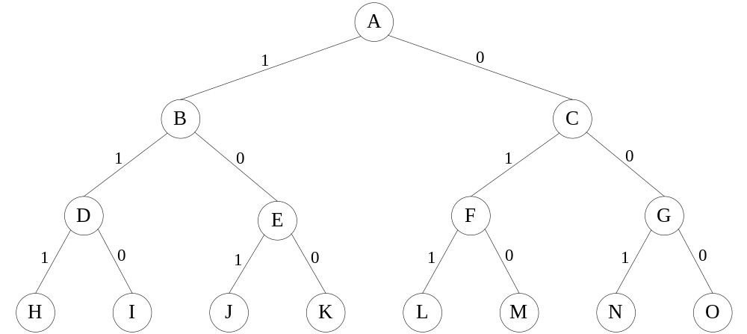
例：0-1背包问题（子集树）
n=3, w=[16,15,15], p=[45,25,25], c=30

Slide 8
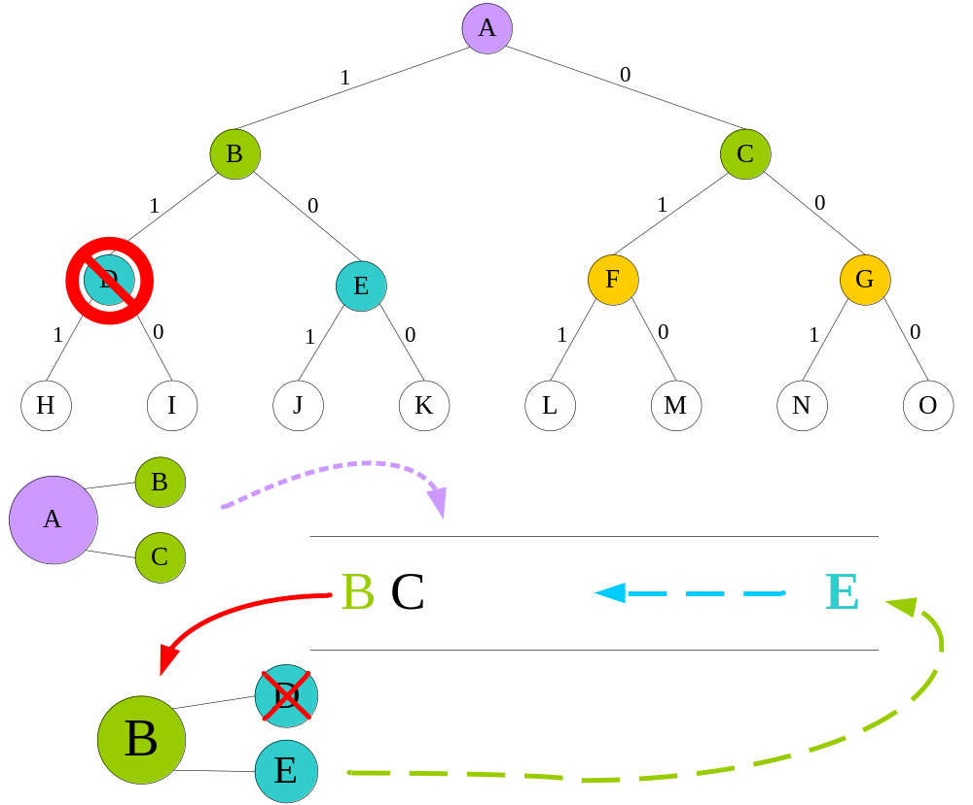
队列式分支限界法

Slide 9
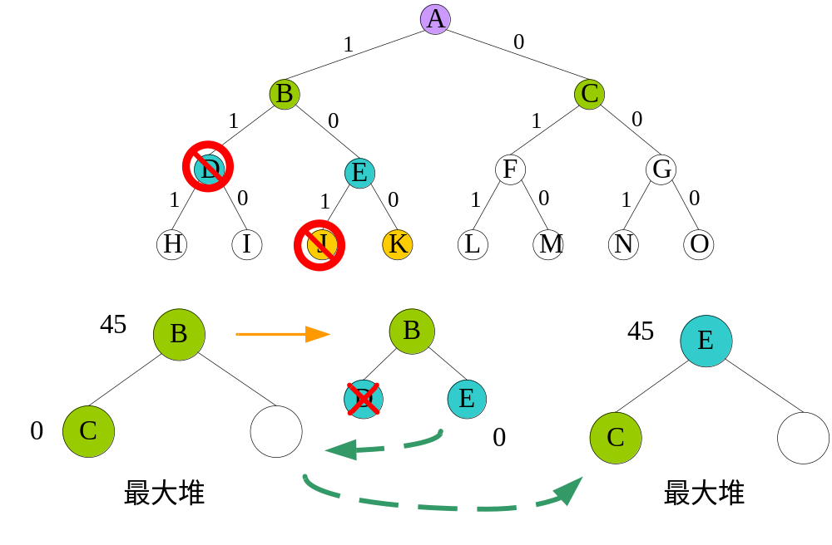
优先队列式分支限界法

Slide 10
在寻求问题的最优解时，可用剪枝函数加速搜索。
该函数给出每个可行结点相应的子树可能获得的最大价值的上界。如果此上界不会比当前最优值更大，则说明相应的子树中不含有问题的最优解，因而可以剪去。
也可以将上界函数确定的每个结点的上界值作为优先级，以该优先级的非增序抽取当前扩展结点。

Slide 11
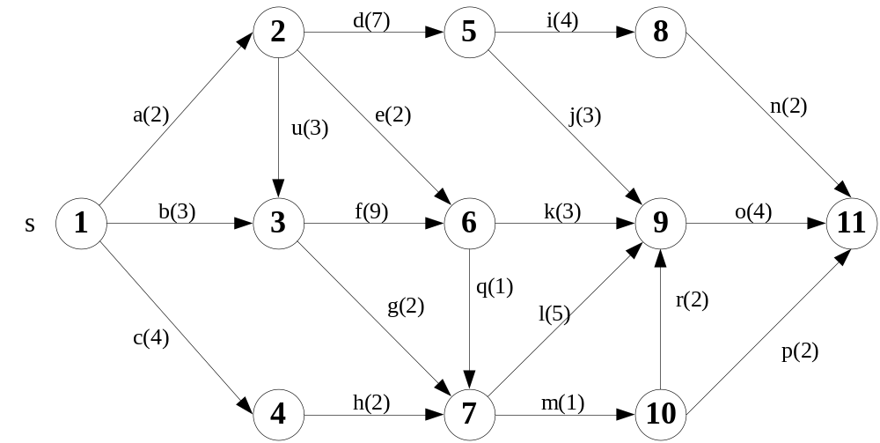
6.2 单源最短路径问题
1. 问题描述
在下图所给的有向图G中，每一边都有一个非负边权。要求图G的从源顶点s到目标顶点t之间的最短路径。

Slide 12
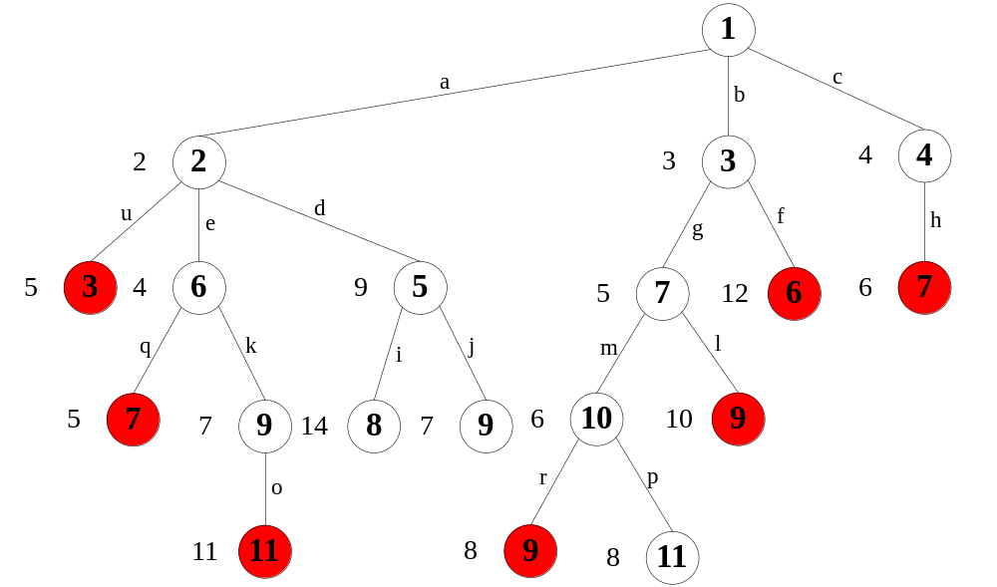
下图是用优先队列式分支限界法解有向图G的单源最短路径问题产生的解空间树。其中，每一个结点旁边的数字表示该结点所对应的当前路长。

Slide 13
2. 算法思想
解单源最短路径问题的优先队列式分支限界法用一极小堆来存储活结点表。其优先级是结点所对应的当前路长。

Slide 14
算法从图G的源顶点s和空优先队列开始。结点s被扩展后，它的儿子结点被依次插入堆中。此后，算法从堆中取出具有最小当前路长的结点作为当前扩展结点，并依次检查与当前扩展结点相邻的所有顶点。如果从当前扩展结点i到顶点j有边可达，且从源出发，途经顶点i再到顶点j的所相应的路径的长度小于当前最优路径长度，则将该顶点作为活结点插入到活结点优先队列中。这个结点的扩展过程一直继续到活结点优先队列为空时为止。

Slide 15
3. 剪枝策略
在算法扩展结点的过程中，一旦发现一个结点的下界不小于当前找到的最短路长，则算法剪去以该结点为根的子树。
在算法中，利用结点间的控制关系进行剪枝。从源顶点s出发，2条不同路径到达图G的同一顶点。由于两条路径的路长不同，因此可以将路长长的路径所对应的树中的结点为根的子树剪去。

Slide 16
template<typename Type>
class Graph
{
public:
void ShortestPaths(int); //求最短路径
Graph(int,int **); //构造方法
void PrintResult(); //输出结果
private:
int n; //图G的顶点数
int *prev; //前趋顶点数组
Type **c; //图G的邻接矩阵
Type *dist; //dist[i]记录从源到i的最短距离
};

Slide 17
template<typename Type>
class MinHeapNod //最小堆结点类
{
friend class Graph<Type>;
public:
operator int () const
{
return length;
}
private:
int i; //顶点编号
Type length; //当前路长
};

Slide 18
template<typename Type>
Graph<Type>::Graph(int n,int **c):n(n),c(c)
{
prev=new int[n+1];
dist=new Type[n+1];
}

Slide 19
template<typename Type>
void Graph<Type>::PrintResult()
{
cout<<"dist:"<<endl;
for(int i=1;i<=n;i++) //输出从源到i的最短距离
cout<<dist[i]<<' ';
cout<<endl;
cout<<"prev:"<<endl;
for(int i=1;i<=n;i++) //输出i的前趋顶点
cout<<prev[i]<<' ';
cout<<endl;
}

Slide 20
单源最短路径问题算法
源顶点名称
template<typename Type>
void Graph<Type>::ShortestPaths(int v)
{
MinHeap<MinHeapNod<Type> > H(1000); //定义容量为1000的最小堆
//定义源为初始扩展结点
MinHeapNod<Type> E;
E.i=v;
E.length=0;
dist[v]=0;

Slide 21
while(true) //搜索问题的解空间
{
for(int j=1; j<=n; j++) //结点的出度最多为n
if((c[E.i][j]<INF)&&(E.length+c[E.i][j]<dist[j]))
{ //顶点i到顶点j可达，且满足控制约束
dist[j]=E.length+c[E.i][j];
prev[j]=E.i; //记下到j的当前最短路径j的前趋结点为i
//将结点加入优先队列
MinHeapNod<Type> N;
N.i=j;
N.length=dist[j];
H.Insert(N);
}

Slide 22
try
{
H.DeleteMin(E); //从堆中取下一结点
}
catch(OutOfBounds)
{
break;
}
}
}
异常类型
class OutOfBounds //异常类
{
public:
OutOfBounds(){}
virtual ~OutOfBounds(){}
};

Slide 23
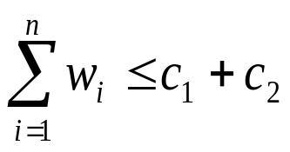
6.3 装载问题
1. 问题描述
有一批共n个集装箱要装上2艘载重量分别为C₁和C₂的轮船，其中集装箱i的重量为W_{i}，且 。
装载问题要求确定是否有一个合理的装载方案可将这n个集装箱装上这2艘轮船。如果有，找出一种装载方案。

Slide 24
容易证明：如果一个给定装载问题有解，则采用下面的策略可得到最优装载方案。
⑴ 首先将第一艘轮船尽可能装满；
⑵ 将剩余的集装箱装上第二艘轮船。

Slide 25
2. 队列式分支限界法
用队列Q存放活结点表，Q中元素的值为活结点所相应的当前载重量。当元素的值为-1时，表示队列已到达解空间树的同一层结点的尾部。
同一层意味着什么？

Slide 26
算法思路
在算法的while循环中，首先检测当前扩展结点的左儿子结点是否为可行结点。如果是则将其加入到活结点队列中。然后将其右儿子结点加入到活结点队列中(右儿子结点一定是可行结点)。2个儿子结点都产生后，当前扩展结点被舍弃。
活结点队列中的队首元素被取出作为当前扩展结点，由于队列中每一层结点之后都有一个尾部标记-1，故在取队首元素时，活结点队列一定不空。当取出的元素是-1时，再判断当前队列是否为空。如果队列非空，则将尾部标记-1加入活结点队列，算法开始处理下一层的活结点。

Slide 27
//将活结点加入到结点队列Q中
template<typename Type>
void EnQueue(Queue<Type> &Q,Type wt,Type &bestw,int i,int n)
{
if(i==n) //可行叶结点
{
if(wt>bestw)
bestw=wt;
}
else
Q.Add(wt); //非叶结点，加入队列
}

Slide 28
template<typename Type>
Type MaxLoading(Type w[],Type c,int n) //返回最优载重量
{
Queue<Type> Q; //活结点队列
Q.Add(-1); //同层结点尾部标志
int i=1; //当前扩展结点所处的层
Type Ew=0; //扩展结点所相应的载重量
Type bestw=0; //当前最优载重量

Slide 29
while(true) //搜索子集树
{
if(Ew+w[i]<=c) //检查左儿子结点，x[i]=1
EnQueue(Q,Ew+w[i],bestw,i,n);
EnQueue(Q,Ew,bestw,i,n); //右儿子结点总是可行的，x[i]=0
Q.Delete(Ew); //取下一扩展结点
if(Ew==-1) //同层结点尾部
{
if(Q.IsEmpty()) //队列为空，算法结束
return bestw;
Q.Add(-1); //加入同层结点尾部标志
Q.Delete(Ew); //取下一扩展结点
i++; //进入下一层
}
}
}
加尾部标志的作用

Slide 30
3. 算法的改进
节点的左子树表示将此集装箱装上船，右子树表示不将此集装箱装上船。设bestw是当前最优解；ew是当前扩展结点所相应的重量；r是剩余集装箱的重量。则当ew+r≤bestw时，可将其右子树剪去。
另外，为了确保右子树成功剪枝，应该在算法每一次进入左子树的时候更新bestw的值。

Slide 31
template<typename Type>
Type MaxLoading(Type w[],Type c,int n) //返回最优载重量
{
Queue<Type> Q; //活结点队列
Q.Add(-1); //同层结点尾部标志
int i=1; //当前扩展结点所处的层
Type Ew=0; //扩展结点所相应的载重量
Type bestw=0; //当前最优载重量
Type r=0; //剩余集装箱重量
for(int j=2; j<=n; j++)
r+=w[j];

Slide 32
while(true) //搜索子集树
{
Type wt=Ew+w[i]; //左儿子结点的重量
if(wt<=c) //可行结点，进入左子树
{
if(wt>bestw) //更新当前最优载重量
bestw=wt;
if(i<n)
Q.Add(wt); //加入活结点队列
}
if(Ew+r>bestw&&i<n) //右儿子结点可能含最优解
Q.Add(Ew); //加入队列

Slide 33
Q.Delete(Ew); //取下一扩展结点
if(Ew==-1) //同层结点尾部
{
if(Q.IsEmpty()) //队列为空，算法结束
return bestw;
Q.Add(-1); //加入同层结点尾部标志
Q.Delete(Ew); //取下一扩展结点
i++; //进入下一层
r-=w[i]; //计算剩余集装箱重量
}
}
}

Slide 34
4. 构造最优解
为了在算法结束后能方便地构造出与最优值相应的最优解，算法必须存储相应子集树中从活结点到根结点的路径。为此目的，可在每个结点处设置指向其父结点的指针，并设置左、右儿子标志。

Slide 35
#include <iostream>
#include "Queue.h"
using namespace std;
template<typename Type>
class QNode;
template<typename Type>
void EnQueue(Queue<QNode<Type> *> &,Type, int,int,Type,QNode<Type> *,QNode<Type> *&,int *,bool);
template<typename Type>
Type MaxLoading(Type *,Type,int,int*);
类的前置声明

Slide 36
template<typename Type>
class QNode //结点类
{
friend void EnQueue<>(Queue<QNode<Type> *> &,Type, int,int,Type,QNode<Type> *,QNode<Type> *&,int *,bool);
friend Type MaxLoading<>(Type *,Type,int,int*);
private:
QNode *parent; //指向父结点的指针
bool LChild; //左儿子标志
Type weight; //结点所对应的载重量
};

Slide 37
template<typename Type>
void EnQueue(Queue< QNode<Type> *> &Q,Type wt,
int i,int n,Type bestw, QNode<Type> *E, QNode<Type> *&bestE, int bestx[],bool ch)
{
if(i==n) //可行叶结点
{
if(wt==bestw) //当前最优载重量
{
bestE=E;
bestx[n]=ch;
}
return;
}

Slide 38
//非叶结点
QNode<Type> *b;
b=new QNode<Type>;
b->weight=wt;
b->parent=E;
b->LChild=ch;
Q.Add(b);
}

Slide 39
template<typename Type>
Type MaxLoading(Type w[],Type c,int n,int bestx[])
{
Queue<QNode<Type>* > Q; //活结点队列
Q.Add(0); //同层结点尾部标志，0即NULL
int i=1; //当前扩展结点所处的层
Type Ew=0; //扩展结点所相应的载重量
Type bestw=0; //当前最优载重量
Type r=0; //剩余集装箱重量
for(int j=2; j<=n; j++)
r+=w[j];
QNode<Type> *E=0; //当前扩展结点
QNode<Type> *bestE; //当前最优扩展结点

Slide 40
while(true) //搜索子集树
{
Type wt=Ew+w[i]; //左儿子结点的重量
if(wt<=c) //可行结点，进入左子树
{
if(wt>bestw)
bestw=wt;
EnQueue(Q,wt,i,n,bestw,E,bestE,bestx,true);
}
if((Ew+r>bestw)||(i==n&&wt>c)) //右儿子结点可能含最优解
EnQueue(Q,Ew,i,n,bestw,E,bestE,bestx,false);
Q.Delete(E); //取下一扩展结点

Slide 41
if(!E) //E的值为NULL，即同层结点尾部
{
if(Q.IsEmpty())
break;
Q.Add(0);
Q.Delete(E);
i++; //进入下一层
r-=w[i]; //计算剩余集装箱重量
}
Ew=E->weight; //新扩展结点所相应的载重量
}

Slide 42
for(int j=n-1; j>0; j--) //设置bestx[]的值
{
bestx[j]=bestE->LChild;
bestE=bestE->parent;
}
return bestw;
}

Slide 43
5. 优先队列式分支限界法
解装载问题的优先队列式分支限界法用最大优先队列存储活结点表。活结点x在优先队列中的优先级定义为从根结点到结点x的路径所相应的载重量再加上剩余集装箱的重量之和。

Slide 44
优先队列中优先级最大的活结点成为下一个扩展结点。以结点x为根的子树中所有结点相应的路径的载重量不超过它的优先级。子集树中叶结点所相应的载重量与其优先级相同。
在优先队列式分支限界法中，一旦有一个叶结点成为当前扩展结点，则可以断言该叶结点所相应的解即为最优解。此时可终止算法。

Slide 45
#include <iostream>
#include "MaxHeap.h"
using namespace std;
template<typename Type>
class HeapNode;
class bbnode;
template<typename Type>
void AddLiveNode(MaxHeap<HeapNode<Type> > &,bbnode *,Type,bool,int);
template<typename Type>
Type MaxLoading(Type *,Type,int,int *);

Slide 46
class bbnode //子集树结点类
{
friend void AddLiveNode<>(MaxHeap<HeapNode<int> > &,bbnode *,int,bool,int);
friend int MaxLoading<>(int *,int,int,int *);
private:
bbnode *parent; //指向父结点的指针
bool LChild; //左儿子结点标志
};

Slide 47
template<typename Type>
class HeapNode //活结点类
{
friend void AddLiveNode<>(MaxHeap<HeapNode<Type> > &,bbnode *,Type,bool,int);
friend Type MaxLoading<>(Type *,Type,int,int *);
public:
operator Type() const
{
return uweight;
}
private:
bbnode *ptr; //指向活结点在子集树中相应结点的指针
Type uweight; //活结点优先级（上界）
int level; //活结点在子集树中所处的层序号
};

Slide 48
template<typename Type>
void AddLiveNode(MaxHeap<HeapNode<Type> > &H,bbnode *E,Type wt,bool ch,int lev)
{
//将活结点加入到表示活结点优先队列的最大堆H中
bbnode *b=new bbnode;
b->parent=E;
b->LChild=ch;
HeapNode<Type> N;
N.uweight=wt;
N.level=lev;
N.ptr=b;
H.Insert(N);
}

Slide 49
template<typename Type>
Type MaxLoading(Type w[],Type c,int n,int bestx[])
{
MaxHeap<HeapNode<Type> > H(1000);
Type *r=new Type[n+1]; //定义剩余重量数组
r[n]=0;
for(int j=n-1; j>0; j--)
r[j]=r[j+1]+w[j+1];
//初始化
int i=1; //当前扩展结点所处的层
bbnode *E=NULL; //当前扩展结点
Type Ew=0; //扩展结点所相应的载重量

Slide 50
//搜索子集树
while(i!=n+1) //非叶结点
{
cout<<"i: "<<i<<" Ew: "<<Ew<<endl;
if(Ew+w[i]<=c) //左儿子结点为可行结点
AddLiveNode(H,E,Ew+w[i]+r[i],true,i+1);
AddLiveNode(H,E,Ew+r[i],false,i+1); //右儿子结点
HeapNode<Type> N;
H.DeleteMax(N); //取下一扩展结点
i=N.level;
E=N.ptr;
Ew=N.uweight-r[i-1];
}

Slide 51
for(int j=n;j>0;j--) //构造当前最优解
{
bestx[j]=E->LChild;
E=E->parent;
}
return Ew;
}

Slide 52
6.4 布线问题
1. 问题描述
印刷电路板将布线区域划分成m×n个方格阵列，精确的电路布线问题要求确定连接方格a的中点到方格b中点的最短布线方案。在布线时，电路只能沿直线或直角布线。
 |  |  | 1
 |  |  | 1 |  | 1
 |  | a |  |  |  | 1
 |  |  |  | 1 |  | 1 | b
 | 1 |  |  |  |  | 1
 | 1 | 1 | 1
 | 1 | 1 | 1

Slide 53
2. 算法思想-加入剪枝的广度优先搜索
解此问题的队列式分支限界法从起始位置a（起始为2）开始将它作为第一个扩展结点。与该扩展结点相邻并且可达的方格成为可行结点被加入到活结点队列中，并且将这些方格标记为3，即从起始方格a到这些方格的距离为3-2=1。

Slide 54
接着，算法从活结点队列中取出队首结点作为下一个扩展结点，并将与当前扩展结点相邻且未标记过的方格标记为4，并存入活结点队列。这个过程一直继续到算法搜索到目标方格b或活结点队列为空时为止。

Slide 55
//定义移动方向的相对位移
Position offset[4];
offset[0].row = 0; offset[0].col = 1; // 右
offset[1].row = 1; offset[1].col = 0; // 下
offset[2].row = 0; offset[2].col = -1; // 左
offset[3].row = -1; offset[3].col = 0; // 上

Slide 56
设置边界的围墙
for (int i = 0; i <= m+1; i++)
grid[0][i] = grid[n+1][i] = 1; // 顶部和底部
for (int i = 0; i <= n+1; i++)
grid[i][0] = grid[i][m+1] = 1; // 左翼和右翼
1 | 1 | 1 | 1 | 1 |  | 1 | 1 | 1 | 1
1 |  |  | 1 |  |  |  |  |  | 1
1 |  |  | 1 |  | 1 |  |  |  | 1
1 |  | a |  |  |  | 1 |  |  | 1
1 |  |  |  | 1 |  | 1 | b |  | 1
1 | 1 |  |  |  |  | 1 |  |  | 1
1 | 1 | 1 | 1 |  |  |  |  |  | 1
1 | 1 | 1 | 1 |  |  |  |  |  | 1
1 | 1 | 1 | 1 | 1 |  | 1 | 1 | 1 | 1

Slide 57
相邻方格
相邻方格数
for (int i = 0; i < NumOfNbrs; i++) {
nbr.row = here.row + offset[i].row;
nbr.col = here.col + offset[i].col;
if (grid[nbr.row][nbr.col] == 0) {// 该方格未标记
grid[nbr.row][nbr.col] = grid[here.row][here.col] + 1;
if ((nbr.row == finish.row) &&(nbr.col == finish.col))
break; // 完成布线
Q.Add(nbr);
}
}

Slide 58
找到目标位置后，可以通过回溯方法找到这条最短路径。
1 | 1 | 1 | 1 | 1 |  | 1 | 1 | 1 | 1
1 | 5 | 4 | 1 |  |  |  |  |  | 1
1 | 4 | 3 | 1 |  | 1 |  |  |  | 1
1 | 3 | a | 3 |  |  | 1 |  |  | 1
1 | 4 | 3 | 4 | 1 |  | 1 | b |  | 1
1 | 1 | 4 | 5 | 6 |  | 1 | 10 |  | 1
1 | 1 | 1 | 1 | 7 |  | 8 | 9 | 10 | 1
1 | 1 | 1 | 1 | 8 |  | 9 | 10 |  | 1
1 | 1 | 1 | 1 | 1 |  | 1 | 1 | 1 | 1

Slide 59
由于每个方格成为活结点进入队列最多1次，因此活结点队列最多只处理O(mn)个活结点，而扩展每个活结点需O(1)时间，因此算法需时O(mn)。

Slide 60
6.5 0-1背包问题
用最大堆实现活结点队列，堆中元素类型为HeapNode。结点元素的优先级由上界函数Bound计算出的值uprofit给出。

Slide 61
分支限界搜索过程
while (i != n+1) {// 非叶结点
// 检查当前扩展结点的左儿子结点
Typew wt = cw + w[i];
if (wt <= c) {// 左儿子结点为可行结点
if (cp+p[i] > bestp) bestp = cp+p[i];
AddLiveNode(up, cp+p[i], cw+w[i], true, i+1);}
up = Bound(i+1);
// 检查当前扩展结点的右儿子结点
if (up >= bestp) // 右子树可能含最优解
AddLiveNode(up, cp, cw, false, i+1);
// 取下一个扩展节点（略）
}

Slide 62
6.6 最大团问题
1. 问题描述
给定无向图G=(V,E)。如果U⊆V，且对任意u,v∈U有(u,v)∈E，则称U是G的完全子图。G的完全子图U是G的团当且仅当U不包含在G的更大的完全子图中。G的最大团是指G中所含顶点数最多的团。
1
2
3
4
5

Slide 63
解空间：子集树
图G的最大团问题都可以看作是图G的顶点集V的子集选取问题，因此可用子集树表示问题的解空间。

Slide 64
2. 上界函数
用变量cliqueSize表示与该结点相应的团的顶点数；level表示结点在子集空间树中所处的层次；用cliqueSize +n-level+1作为顶点数上界upperSize的值。
在此优先队列式分支限界法中，upperSize实际上也是优先队列中元素的优先级。算法总是从活结点优先队列中抽取具有最大upperSize值的元素作为下一个扩展元素。

Slide 65
3. 算法思想
子集树的根结点是初始扩展结点，对于这个特殊的扩展结点，其cliqueSize的值为0。
算法在扩展内部结点时，首先考察其左儿子结点。在左儿子结点处，将顶点i加入到当前团中，并检查该顶点与当前团中其它顶点之间是否有边相连。当顶点i与当前团中所有顶点之间都有边相连，则相应的左儿子结点是可行结点，将它加入到子集树中并插入活结点优先队列，否则就不是可行结点。
接着继续考察当前扩展结点的右儿子结点。当upperSize>bestn时，右子树中可能含有最优解，此时将右儿子结点加入到子集树中并插入到活结点优先队列中。

Slide 66
算法的while循环的终止条件是遇到子集树中的一个叶结点(即n+1层结点)成为当前扩展结点。
对于子集树中的叶结点，有upperSize=cliqueSize。此时活结点优先队列中剩余结点的upperSize值均不超过当前扩展结点的upperSize值，从而进一步搜索不可能得到更大的团，此时算法已找到一个最优解。

Slide 67
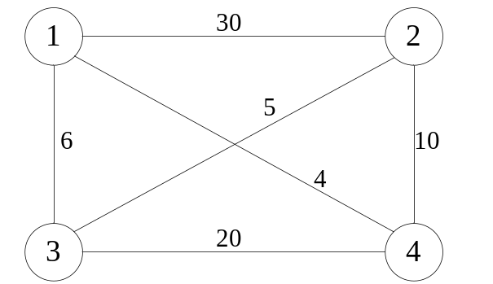
6.7 旅行售货员问题
1. 问题描述
某售货员要到若干城市去推销商品，已知各城市之间的路程(或旅费)。他要选定一条从驻地出发，经过每个城市一次，最后回到驻地的路线，使总的路程(或总旅费)最小。
路线是一个带权图。图中各边的费用（权）为正数。图的一条周游路线是包括V中的每个顶点在内的一条回路。周游路线的费用是这条路线上所有边的费用之和。

Slide 68
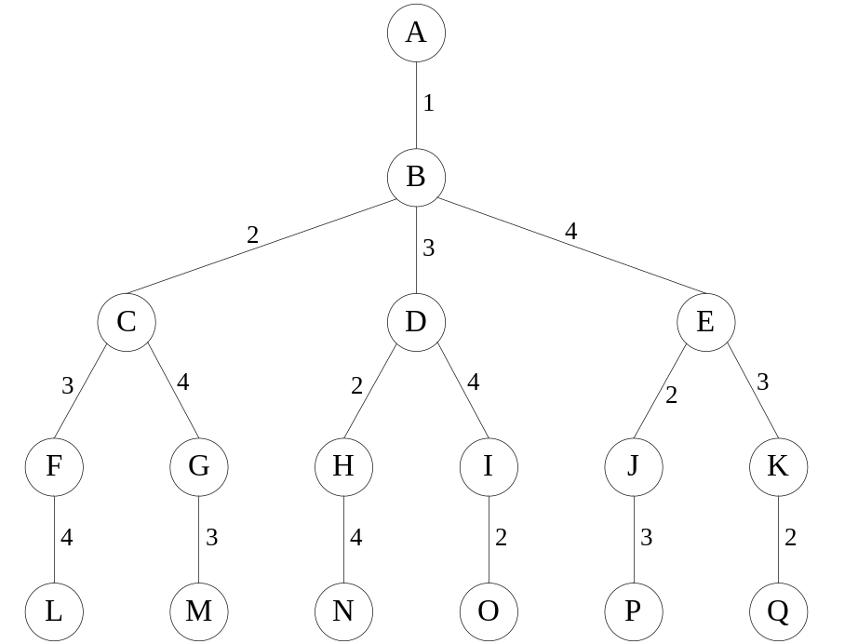
旅行售货员问题的解空间可以组织成一棵树，从树的根结点到任一叶结点的路径定义了图的一条周游路线。旅行售货员问题要在图G中找出费用最小的周游路线。

Slide 69
2. 算法描述
算法开始时创建一个最小堆，用于表示活结点优先队列。堆中每个结点的子树费用的下界lcost值是优先队列的优先级。接着算法计算出图中每个顶点的最小费用出边并用minout记录。如果所给的有向图中某个顶点没有出边，则该图不可能有回路，算法即告结束。如果每个顶点都有出边，则根据计算出的minout作算法初始化。

Slide 70
算法的while循环体完成对排列树内部结点的扩展。对于当前扩展结点，算法分2种情况进行处理：
  首先考虑s=n-2的情形，此时当前扩展结点是排列树中某个叶结点的父结点。如果该叶结点相应一条可行回路且费用小于当前最小费用，则将该叶结点插入到优先队列中，否则舍去该叶结点。
  当s<n-2时，算法依次产生当前扩展结点的所有儿子结点。由于当前扩展结点所相应的路径是x[0:s]，其可行儿子结点是从剩余顶点x[s+1:n-1]中选取的顶点x[i]，且(x[s]，x[i])是所给有向图G中的一条边。对于当前扩展结点的每一个可行儿子结点，计算出其前缀(x[0:s]，x[i])的费用cc和相应的下界lcost。当lcost<bestc时，将这个可行儿子结点插入到活结点优先队列中。

Slide 71
算法中while循环的终止条件是排列树的一个叶结点成为当前扩展结点。当s=n-1时，已找到的回路前缀是x[0:n-1]，它已包含图G的所有n个顶点。因此，当s=n-1时，相应的扩展结点表示一个叶结点。此时该叶结点所相应的回路的费用等于cc和lcost的值。剩余的活结点的lcost值不小于已找到的回路的费用。它们都不可能导致费用更小的回路。因此已找到的叶结点所相应的回路是一个最小费用旅行售货员回路，算法可以结束。
算法结束时返回找到的最小费用，相应的最优解由数组v给出。

Slide 72
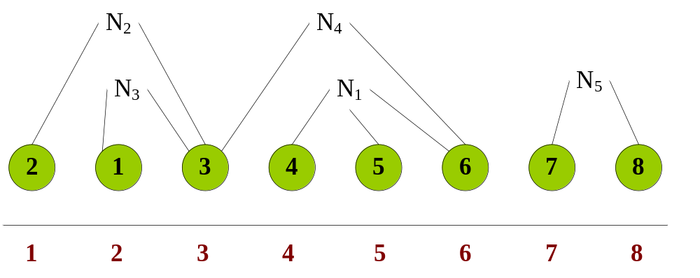
6.8 电路板排列问题
1. 问题描述
电路板排列问题的解空间树是一棵排列树。
x | 2 | 1 | 3 | 4 | 5 | 6 | 7 | 8

Slide 73
2. 算法描述
算法开始时，将排列树的根结点置为当前扩展结点。在do-while循环体内算法依次从活结点优先队列中取出具有最小cd值的结点作为当前扩展结点，并加以扩展。
首先考虑s=n-1的情形，当前扩展结点是排列树中的一个叶结点的父结点。x表示相应于该叶结点的电路板排列。计算出与x相应的密度并在必要时更新当前最优值和相应的当前最优解。

Slide 74
当s<n-1时，算法依次产生当前扩展结点的所有儿子结点。对于当前扩展结点的每一个儿子结点node，计算出其相应的密度node.cd。当node.cd<bestd时，将该儿子结点N插入到活结点优先队列中。

Slide 75
S=n-1的情况，计算出此时的密度和bestd进行比较。
do {// 结点扩展
if (E.s == n - 1) {// 仅一个儿子结点
int ld = 0; // 最后一块电路板的密度
for (int j = 1; j <= m; j++)
ld += B[E.x[n]][j];
if (ld < bestd) {// 密度更小的电路板排列
delete [] bestx;
bestx = E.x;
bestd = max(ld, E.cd);
}

Slide 76
else
{// 产生当前扩展结点的所有儿子结点
for (int i = E.s + 1; i <= n; i++) {
BoardNode N;
N.now = new int [m+1];
for (int j = 1; j <= m; j++)
// 新插入的电路板
N.now[j] = E.now[j] + B[E.x[i]][j];

Slide 77
int ld = 0; // 新插入电路板的密度
for (int j = 1; j <= m; j++)
if (N.now[j] > 0 && total[j] != N.now[j]) ld++;
N.cd = max(ld, E.cd);
if (N.cd < bestd) {// 可能产生更好的叶结点
N.x = new int [n+1]; N.s = E.s + 1;
for (int j = 1; j <= n; j++) N.x[j] = E.x[j];
N.x[N.s] = E.x[i]; N.x[i] = E.x[N.s]; H.Insert(N);}
else delete [] N.now;}
delete [] E.x;}
计算出每一个儿子结点的密度与bestd进行比较大于bestd时加入队列

Slide 78
6.9 批处理作业调度问题
1. 问题的描述
给定n个作业的集合{J₁,J₂,…,J_{n}}。每个作业必须先由机器1处理，然后由机器2处理。作业J_{i}需要机器j的处理时间为t_{ji}。对于一个确定的作业调度，设F_{ji}是作业i在机器j上完成处理的时间。所有作业在机器2上完成处理的时间和称为该作业调度的完成时间和。
批处理作业调度问题要求对于给定的n个作业，制定最佳作业调度方案，使其完成时间和达到最小。

Slide 79
解空间：排列树。
设开始时x=[1,2,...,n]是所给的n个作业，则相应的排列树由x[1:n]的所有排列构成。
机器1
机器2

Slide 80
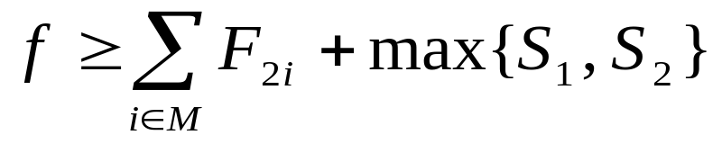
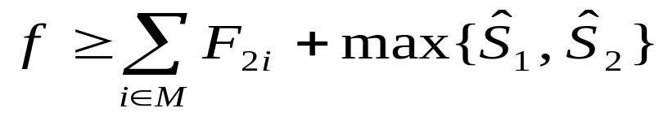
2. 限界函数
在结点E处相应子树中叶结点完成时间和的下界是：
注意到如果选择P_{k}，使t_{1pk}在k>=r+1时依非减序排列，S₁则取得极小值。同理如果选择P_{k}使t_{2pk}依非减序排列，则S₂取得极小值。
这可以作为优先队列式分支限界法中的限界函数。

Slide 81
3. 算法描述
算法的while循环完成对排列树内部结点的有序扩展。在while循环体内算法依次从活结点优先队列中取出具有最小bb值（完成时间和下界）的结点作为当前扩展结点，并加以扩展。
首先考虑E.s=n的情形，当前扩展结点E是排列树中的叶结点。E.sf2是相应于该叶结点的完成时间和。当E.sf2 < bestc时更新当前最优值bestc和相应的当前最优解bestx。

Slide 82
当E.s<n时，算法依次产生当前扩展结点E的所有儿子结点。对于当前扩展结点的每一个儿子结点node，计算出其相应的完成时间和的下界bb。当bb < bestc时，将该儿子结点插入到活结点优先队列中。而当bb≥ bestc时，可将结点node舍去。

Slide 83
while (E.s <= n ) {
if (E.s == n ) {// 叶结点
if (E.sf2 < bestc) {
bestc = E.sf2;
for (int i = 0; i < n; i++)
bestx[i] = E.x[i];}
delete [] E.x;
}
当E.sf2<bestc时，更新当前最优值bestc和相应的最优解bestx

Slide 84
else {// 产生当前扩展结点的儿子结点
for (int i = E.s; i < n; i++) {
Swap(E.x[E.s],E.x[i]);
int f1,f2;
int bb=Bound(E,f1,f2,y);
if (bb < bestc ) {
MinHeapNode N;
N.NewNode(E,f1,f2,bb,n);
H.Insert(N);}
Swap(E.x[E.s],E.x[i]);
}
delete [] E.x;} // 完成结点扩展
当bb<bestc时，将儿子结点插入到活结点优先队列中

